Slide 1
Fosilní paliva – Ropa

Slide 2
Popište ropu z hlediska vzhledu a charakteristických
vlastností:
Ropa je světle hnědá až černá olejovitá, hořlavá kapalina,
s menší hustotou než voda.
Je nemísitelná s vodou a ve vodě se nerozpouští.
Její chemické složení může být mírně odlišné, podle naleziště.
Vysvětlete z čeho vznikla ropa a v kterém geologickém
období:
Ropa vznikla pravděpodobně z mořské planktonní fauny a flóry (živočichů a rostlin) v období druhohor (před 252 – 66 miliony let).
V období druhohor zvaném JURA žily v tehdejších teplých mořích tyto planktonní organismy v nebývalém množství, takže jejich odumřelá těla poskytovala ve velkém množství materiál pro vznik ropy.

Slide 3
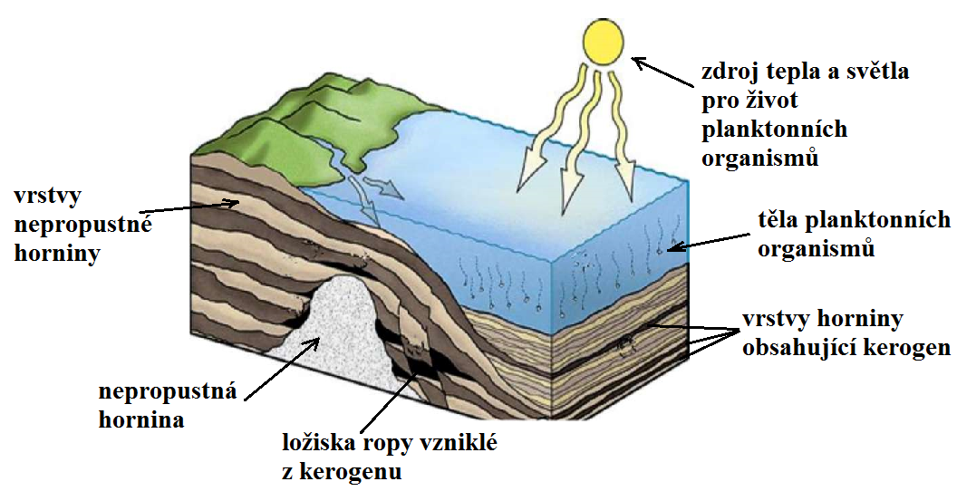
Obr. 1.: Vznik ropy.

Slide 4
Vysvětlete mechanismus vzniku ropy:
Usazováním velkého množství odumřelých planktonních organismů se jejich těla hromadila v horninách mořského dna.
V horninách mořského dna, bez přístupu kyslíku byl tuk z buněk těchto odumřelých organismů rozkládán anaerobními bakteriemi na směs organických látek zvanou KEROGEN.
Po opakovaném překrytí vrstvami písku a bahna (podobně jako v při vzniku uhlí) se kerogen dostával do větších a větších hloubek.
Následným zvýšením teploty horniny obsahující kerogen (vlivem poklesu do větších hloubek) na 80 až 180 °C, se kerogen začne rozpadat a přeměňovat na směs nejrůznějších uhlovodíků, což je ve skutečnosti ROPA.

Slide 5
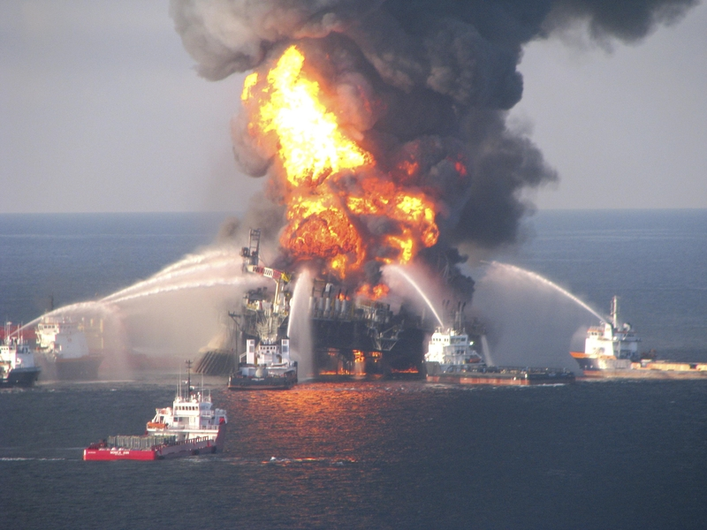
Obr. 2.: Požár těžební ropné plošiny na moři.

Slide 6
Vyjmenujte výrobky z ropy používané v běžném životě
Benzín a nafta – palivo spalovacích motorů.
Petrolej (kerosin) – palivo tryskových a raketových motorů.
Parafín (vosk) – výroba svíček, kosmetiky (krémy, masky, rtěnky, líčidla), konzervace a impregnace dřeva a stavebních hmot.
Maziva a oleje – do motorů, ložisek, ve strojírenství, ochrana kovů před korozí.
Asfalt – silnice, stavební izolační materiály proti vlhkosti.
Plasty (umělé hmoty) – předměty denní potřeby…
Barviva, pigmenty a nátěrové látky.
Pesticidy – chemické látky obsažené v postřicích proti škůdcům.
Umělá hnojiva – použití v zemědělství.

Slide 7
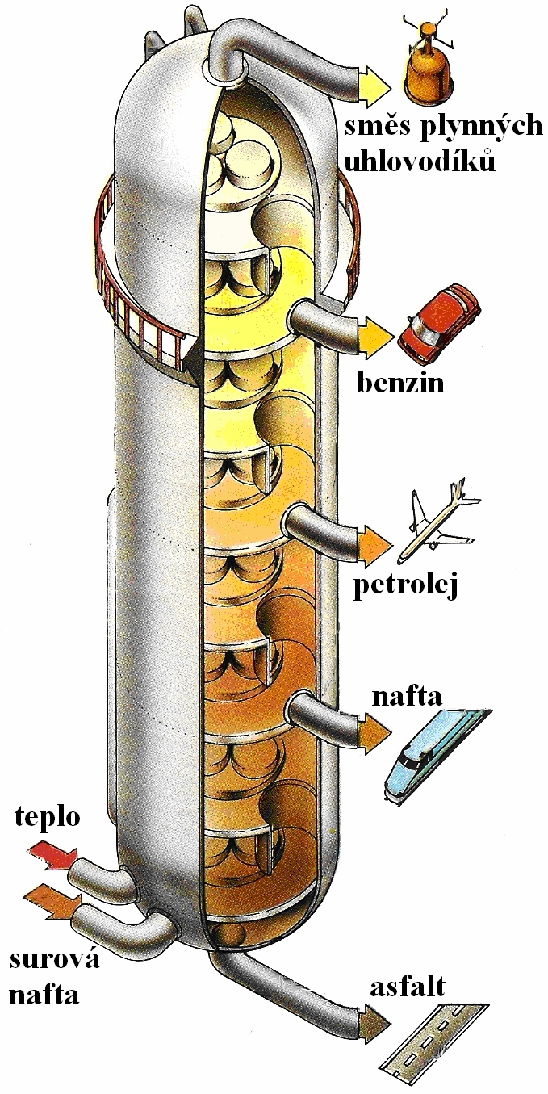
? Jak se zpracovává ropa ?
Zpracování ropy probíhá v destilačních kolonách, viz obrázek.
Zde se ropa zahřívá, čímž se z ní postupně oddělují jednotlivé těkavé složky podle jejich teploty varu.
Nejdříve se odpaří plynné uhlovodíky, pak benzín a petrolej, následně tzv. plynový olej, ze kterého se vyrábí nafta.
Jako zbytek po destilaci zůstává tzv. mazut, ze kterého se vyrábí topné oleje a asfalt.
Obr. 3.: Frakční destilace ropy.

